Slide 1
第2讲 ASP.NET开发入门

Slide 2
课程概要
ASP.NET部分
  网络应用基础
  ASP.NET开发入门
  C#语言基础
  ASP.NET基本控件
  ASP.NET高级控件
  构建网站
  应用ADO.NET编程
  Web数据访问
  数据绑定
  其他内容
  “畅想网络学院”

Slide 3

网络资源的应用
Notes:
为了呼应大学的号召，我们充分发挥教研室的优势，对各门课程建立了论坛
所有的演示都通过远程终端连接到服务器上操作

Slide 4

回顾
纯粹的HTML技术能不能实现交互功能？
例如：
要求按照各种条件查询并显示学员的基本信息

Slide 5

教学目的和重点
教学目的
  了解.NET框架结构
  了解ASP.NET及其关键技术
  掌握如何建立服务器端ASP.NET的运行环境
  掌握Visual Studio.NET开发工具
  熟练掌握用Visual Studio.NET设计ASP.NET Web应用程序的步骤
重点
  .NET框架原理
  开发环境的使用
!!!
Notes:
俗话讲不积跬步，难以至千里。两个虽然是“了解”，但是是后面课程的基础，很重要。

Slide 6
要点
开发工具的简介和安装
运行环境介绍
开发工具的使用
Notes:
工欲善其事，必先利其器，在程序开发之前，先得熟悉开发工具

Slide 7
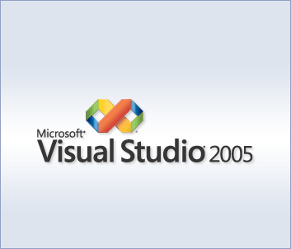
开发工具
Visual Studio .NET

Slide 8
系统需求
操作系统
  虽然.NET应用程序目标是跨平台，但目前仍只能在Windows操作系统上运行
Web浏览器
  Internet Explorer 5.5以上版本
Web服务器
  IIS 5.0以上版本
  VS 2005以上版本自带开发服务器

Slide 9

演示
安装Visual Studio .NET
时间原因，请同学们课下自行安装

Slide 10
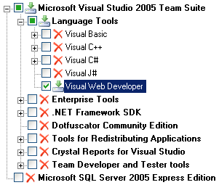
安装VS .NET

Slide 11
要点
开发工具的简介和安装
运行环境介绍
开发工具的使用
Notes:
安装的时间可能比较长，在此期间，我们来了解一些.NET的基础知识

Slide 12


Web服务器的结构
IIS服务器
浏览器
htm
jpg
txt
asp
aspx
jsp
ASP
扩展
ASP.NET
扩展
JSP
扩展
Notes:
为了说清楚什么是ASP.NET，我们先来看看典型的IIS服务器的架构
在早期，Web服务器上存在的都是些“静态页面”，如果客户端提出申请，Web服务器会原模原样地返回，就好像“文件共享”一样
静态页面有很大的局限性：提问：如果要返回数据库的查询结果，能不能实现
所以后来发展出 “动态页面”技术，注意这里的“动态”和尚一节课讲的JavaScript是不一样的，一个“动”在客户端，另一个“动”在服务段。如果浏览器调用的是动态页面，Web服务器本身不做处理，会把该页面传递给相应的扩展，返回结果，这些动态页面包含可执行的代码，可以在服务器端执行的，这些Web服务器扩展学名叫“应用程序服务器”
这样，完全可以调用数据库了

Slide 13
ASP.NET 简介
微软公司推出的，是.NET框架的组成部分
是对传统ASP技术的“重大升级和更新”
Notes:
为什么要打引号，表面上相似，实际不同

Slide 14
问题
.NET这个词语现在很流行
它究竟是什么？

Slide 15

典型的传统Win应用程序HelloNative
#include <windows.h>
int WINAPI WinMain(HINSTANCE, HINSTANCE, LPSTR, int)
{
int i = 1 + 1;
MessageBox(NULL, "Hello, World!", "Hello", MB_OK);
return i;
}
Notes:
为了弄清楚这个问题，有必要对它的由来了解一下
我们先来考查一个典型的Windows应用程序的结构和运行方式
演示程序的代码和运行结果

Slide 16
演示
用Dependency Walker观察HelloNative.exe的依赖（随堂演示）
动态链接库(DLL-Dynamic Link Library) 补充知识
下一讲：HelloNative.exe的运行机制

Slide 17
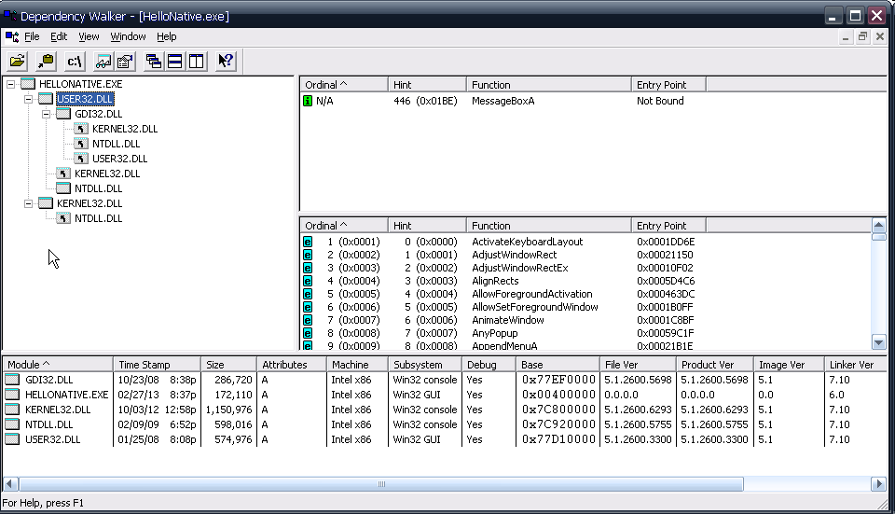
HelloNative.exe的依赖性
应用程序调用的DLL，
以及DLL调用的其他DLL
Notes:
左侧分栏，应用程序调用的DLL，以及DLL调用的其他DLL
右侧的两个分栏列表分别显示了函数输入及输出表，函数输出表即为该DLL提供给其他EXE或者DLL调用的函数的总列表
函数输出表的Function栏中即为输出函数的名称

Slide 18
动态链接库(DLL-Dynamic Link Library)
  动态链接库是Windows操作系统的基础
  DLL和EXE文件一样，其中包含的也是程序的二进制执行代码和程序所需的资源(比如图标、对话框、字符串等)，
DLL制作为->EXE呢？
  其实DLL中的代码是以API函数形式出现的，通俗地说，DLL中包含的程序代码都被做成了一个个小模块，应用程序通过按下所需DLL中特定的按钮，来调用DLL中这个按钮所代表的功能。
  例如：使用“记事本”等程序时，如果要保存文件或打开文件，就会弹出通用文件对话框，让我们选择文件位置。实际就是调用了系统底层DLL中的通用对话框界面。

Slide 19
操作系统中几个重要的DLL
Windows中有3个非常重要的底层DLL:Kernel32.dll、User32.dll、GDI32.dll。
  Kernel32.dll顾名思义就是内核相关的功能，主要包含用于管理内存、进程和线程的函数
  User32.dll中包含的则是用于执行用户界面任务的函数，比如把用户的鼠标点击操作传递给窗口，以便窗口根据用户的点击来执行预定的事件
  GDI32.dll的名称用了缩写，全称是Graphical Device Interface(图形设备接口)，包含用于画图和显示文本的函数，比如要显示一个程序窗口，就调用了其中的函数来画这个窗口。

Slide 20
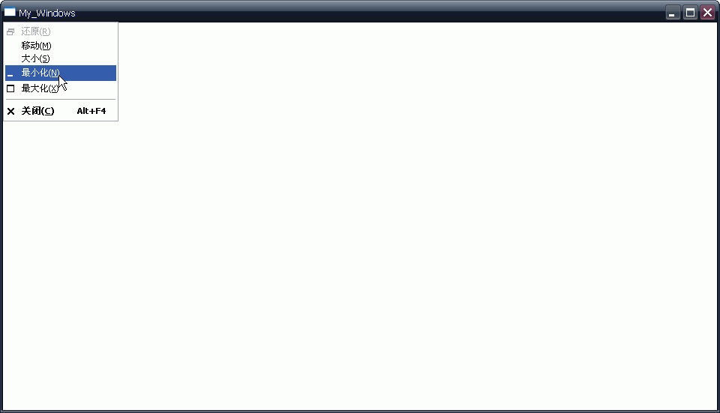
Windows窗口应用程序Dependence分析
选讲内容，建议自己分析

Slide 21
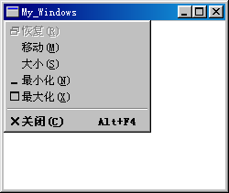
【例】创建应用程序框架。本例的目的在于说明创建Windows应用程序的方法及过程
#include<windows.h> //包含应用程序中所需的数据类型和数据结构的定义
LRESULT CALLBACK WndProc(HWND,UINT,WPARAM,LPARAM); //窗口函数说明
//--------------- 以下初始化窗口类 ----------------------
int WINAPI WinMain(HINSTANCE hInstance,
HINSTANCE hPrevInst,LPSTR lpszCmdLine,int nCmdShow)
{
HWND hwnd ;
MSG Msg ;
WNDCLASS wndclass ;
char lpszClassName[] = "窗口"; //窗口类名
char lpszTitle[]= "My_Windows"; //窗口标题名

Slide 22
//窗口类的定义
wndclass.style=0; //窗口类型为缺省类型
wndclass.lpfnWndProc=WndProc; //定义窗口处理函数
wndclass.cbClsExtra=0; //窗口类无扩展
wndclass.cbWndExtra=0; //窗口实例无扩展
wndclass.hInstance=hInstance; //当前实例句柄
wndclass.hIcon=LoadIcon(NULL,IDI_APPLICATION);
//窗口的最小化图标为缺省图标
wndclass.hCursor=LoadCursor(NULL,IDC_ARROW) ;
//窗口采用箭头光标
wndclass.hbrBackground=GetStockObject(WHITE_BRUSH);
//窗口背景为白色
wndclass.lpszMenuName=NULL; //窗口中无菜单
wndclass.lpszClassName=lpszClassName ;
//窗口类名为"窗口"

Slide 23
//--------------- 以下进行窗口类的注册 -------
if(!RegisterClass( &wndclass))//如果注册失败则发出警告
{ MessageBeep(0) ; return FALSE ; }
//---------------- 创建窗口 -------------------
hwnd=CreateWindow
(
lpszClassName, //窗口类名
lpszTitle, //窗口实例的标题名
WS_OVERLAPPEDWINDOW, //窗口的风格
CW_USEDEFAULT,
CW_USEDEFAULT, //窗口左上角坐标为缺省值
CW_USEDEFAULT,
CW_USEDEFAULT,, //窗口的高和宽为缺省值
NULL, //此窗口无父窗口
NULL, //此窗口无主菜单
hInstance, //创建此窗口的应用程序的当前句柄
NULL //不使用该值
);

Slide 24
//--------------- 显示窗口 ----------------------
ShowWindow( hwnd, nCmdShow) ;
//-------------- 绘制用户区 ---------------------
UpdateWindow(hwnd);
//----------------- 消 息 循 环 ----------------------
while( GetMessage(&Msg, NULL, 0, 0))
{
TranslateMessage( &Msg) ;
DispatchMessage( &Msg) ;
}
return Msg.wParam; //消息循环结束即程序终止时将信息返回系统
}

Slide 25
/窗口函数
LRESULT CALLBACK WndProc
( HWND hwnd,
UINT message,
WPARAM wParam,
LPARAM lParam
)
{ switch(message)
{ case WM_DESTROY:
PostQuitMessage(0);
default: //缺省时采用系统消息缺省处理函数
return DefWindowProc(hwnd,message,wParam,lParam);
}
return(0);
}
调用PostQuitMessage
发出WM_QUIT消息

Slide 26
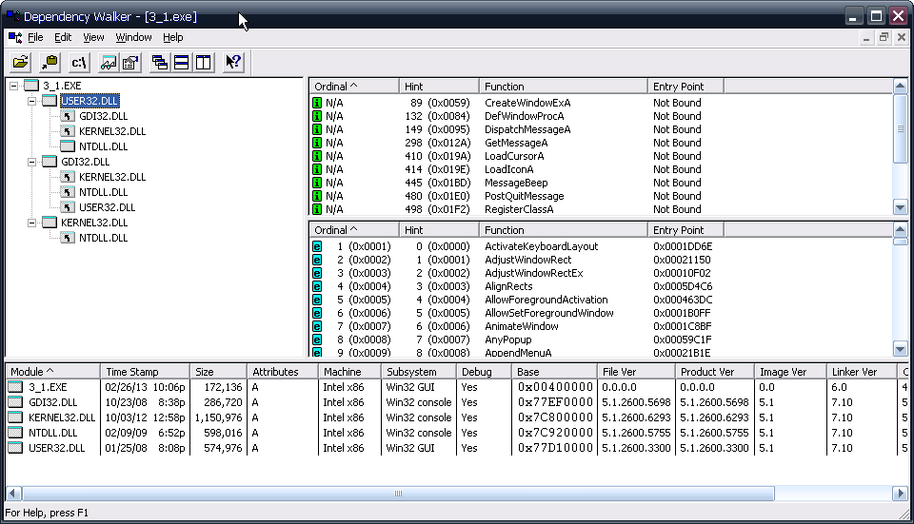

Slide 27
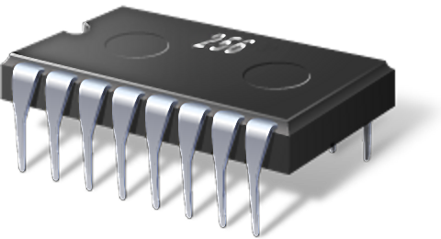
HelloNative.exe的运行机制
应用程序的加载/卸载
HelloNative.exe
#include <windows.h>
int WINAPI WinMain(...)
{
int i = 1 + 1;
MessageBox(...);
return i;
}
kernel32.dll
msvcrt.dll
Windows API
调用MessageBox函数
user32.dll
CPU
Windows API
Notes:
纯语法部分 – 编译后直接在CPU上执行
但是一个程序只有纯粹的语法，有没有用？
还得有相应的库，至少得提供输入输出的功能（举例：printf、scanf），Windows下面是以DLL的方式提供的，俗称Windows API

Slide 28
传统Windows应用程序的运行机制
x.exe
y.dll
本地代码
WindowsAPI
CPU
Notes:
如果进一步抽象，Windows程序的运行机制就是这样的

Slide 29
本地代码的优缺点
优点
  性能好
缺点
  移植性差
  安全性差：Web环境下尤其明显！
安全性差在Web环境下面尤其显著
早期Web页面要实现动态性，微软用的是Active X技术，比如我们登陆交通银行网上银行
Active X用的是本地代码，权限高，难免有安全问题
Notes:
安全性差在Web环境下面尤其显著
早期Web页面要实现动态性，微软用的是Active X技术，比如我们登陆交通银行网上银行
Active X用的是本地代码，权限高，难免有安全问题

Slide 30
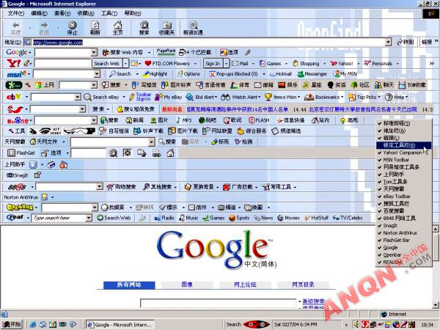
“水深火热”的IE
Notes:
如果一个粗心大意的计算机用户胡乱下载插件结果就会是这个样子！

Slide 31
问题
如何克服这些缺点？

Slide 32

.NET框架
2000年6月22日提出.NET计划
经历了1.0、1.1、2.0、3.0、3.5版本变迁
本质：“虚拟化”
Notes:
为了解决这一系列的问题，微软在2000年6月22日提出了.NET计划，一直发展到现在。期间进行了很多的版本变更， “.NET”名词一度也呈现出泛滥趋势，致使大部分都搞不清.NET到底是什么。
透过现象看本质，.NET本质是一种虚拟化的技术

Slide 33
典型的.NET应用程序HelloIL
using System;
using System.Windows.Forms;
static class Program
{
static void Main()
{
MessageBox.Show("Hello, World!", "Hello",
MessageBoxButtons.OK);
}
}
Notes:
为了弄清楚.NET框架的本质，我们来考察一个功能和之前完全一样的.NET程序

Slide 34
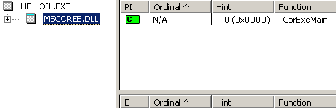
HelloIL.exe的依赖性
Notes:
观察程序的依赖性，发现一个很奇怪的现象：只依赖于一个名为mscoree.dll的东东，事实上所有的.NET应用程序都只依赖于这一个DLL

Slide 35
HelloIL.exe的的运行机制
HelloIL.exe
using System;
using System.Windows.Forms;
static class Program
{
static void Main()
{
MessageBox.Show(...);
}
}
?
mscoree.dll
CPU
Notes:
难道说程序的所有功能都是通过mscoree.dll实现的？是，也不是
注意上幅图中，程序仅仅调用了mscoree.dll中的_CorExeMain()函数，事实上，哪怕再复杂的.NET程序也都只是调用这个函数，难道这一个函数就能完成所有的功能？

Slide 36

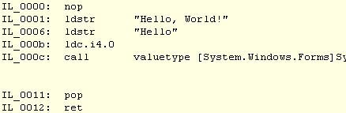
HelloIL.exe的反汇编
Notes:
为了弄清楚这个问题，我们再使用一种.NET应用程序专用的反汇编工具IL Disassembler，来观察HelloIL.exe的汇编代码
回忆一下我们之前学过的80x86汇编语言程序设计，这些是不是x86的汇编代码？

Slide 37
HelloIL.exe的运行机制
HelloIL.exe
本地代码
调用_CorExeMain()函数
中间代码
mscoree.dll
提取中间代码
执行中间代码
CPU
Notes:
原来，.NET框架耍了一个花招！
.NET应用程序是标准的Windows应用程序，这句话确实不错，它包含程序启动时需要的本地代码，但是所有的.NET程序的本地代码都一样地只做一件事：调用mscoree.dll中的_CorExeMain()函数
函数调用的两个本质是什么？
目的不是执行其功能，而是把控制权移交给mscoree.dll
.NET应用程序的主要功能都是由“中间代码”实现的，由mscoree.dll”反过来”提取中间代码并执行

Slide 38
.NET框架的本质
.NET应用程序 – 中间代码（Intermediate Language，IL）
.NET框架 – 虚拟机
Notes:
我们从刚才反汇编的结果可以看到，.NET程序包含的“中间代码”并不是x86的代码，不能直接在x86CPU上运行。而是一个“虚拟”的计算机的代码，.NET框架（不单单是mscoree.dll，还有后面很复杂的一大堆！）就充当了“虚拟机”的角色

Slide 39
.NET应用程序的运行机制
x.exe
y.dll
中间代码（IL）
.NET类库
虚拟机（CLR）
JIT编译器
WindowsAPI
CPU
这个“虚拟机”功能是很完备的，不单单提供了“虚拟的硬件环境” – 虚拟的CPU，还在之上提供了一套完备的“虚拟的软件环境” - 函数库和类库，是一个完整的“虚拟”系统。
Notes:
这个“虚拟机”功能是很完备的，不单单提供了“虚拟的硬件环境” – 虚拟的CPU，还在之上提供了一套完备的“虚拟的软件环境” - 函数库和类库，是一个完整的“虚拟”系统。
在虚拟机层次之上和以前的架构一样（语法，库），之下，因为增加了虚拟机一层，增强了移植性（不同平台上构建相同接口的虚拟机）、安全性（虚拟机本身可以实现代码级的安全），另外如果采用了JIT技术，那么性能也不是问题（仅仅是程序加载的时候速度会慢一些，另外内存占用大一些，演示）
简单介绍下虚拟化技术，.NET、Java：应用程序虚拟化；还有操作系统虚拟化，好处：安全，充分利用闲置计算资源

Slide 40
.NET框架组成
公共语言运行时（CLR）
  .NET框架的运行环境，“虚拟机”
  “语法”
.NET框架类库
  包含接口和类，完全面向对象
    Windows程序开发
    Web程序开发
    数据库开发
  “库”
Notes:
.NET框架具有两个主要组件：公共语言运行时CLR和.NET框架类库
这里可以简单介绍一下CLR名次的由来，为什么微软从来都避而不提“虚拟机”的概念
.NET框架类库涵盖了Windows程序开发和Web程序开发需要的所有功能，而我们这门课需要关注的是后者

Slide 41
Web服务器的结构
IIS服务器
浏览器
asp
aspx
jsp
ASP
扩展
ASP.NET
扩展
JSP
扩展
Notes:
停顿片刻
现在大家对.NET框架究竟是怎样一回事了解了吧？那我们回过头再来看看什么是ASP.NET

Slide 42
服务器端执行的几种方式
纯脚本 – ASP、PHP…
  优点：跨平台方便
  缺点：速度慢
纯本地代码 – CGI、ISAPI、NSAPI…
  优点：速度快
  缺点：无法跨平台
虚拟机，中间代码 – ASP.NET、JSP
  优缺点：介于两者之间
Notes:
既然刚才提到了在服务器端的动态网页可以包含代码，那么作为代码，就有三种执行方式
中间代码方式如果使用JIT技术，那么速度和本地代码方式是一样的

Slide 43
ASP.NET Web应用程序的运行机制
aspx
ASP.NET
扩展DLL
Web应用程序
DLL
.NET框架
虚拟机（CLR）
JIT优化器
WindowsAPI
Notes:
APS.NET扩展相当于“人”
DLL和EXE区别是什么？
是不是给“人”用的

Slide 44
.NET框架类库 - ASP.NET
包含“Web Forms”和“Web Services”
构建全新的因特网应用程序
ASP.NET: Web Services
and Web Forms
Notes:
ASP.NET是.NET框架类库的一个重要组成部分

Slide 45
.NET框架类库 - ADO.NET
提供统一的数据访问技术
与以前的数据访问技术相比增加了
  对XML的支持
  新数据对象的引入
  语言无关的对象的引入
  使用和CLR一致的类型等
轻松地完成对数据库的复杂操作。
ADO.NET: Data and XML
Notes:
.NET框架类库还包含另外一个重要部分，下面的课程里也会重点介绍

Slide 46
小结 - .NET框架结构
VB
C++
C#
JScript
…
Visual Studio.NET
Common Language Specification
ASP.NET: Web Services
and Web Forms
Windows
Forms
ADO.NET: Data and XML
Base Class Library
Common Language Runtime
Notes:
.NET框架的整体结构是这样子的，提一下Microsoft标榜“跨语言开发”的由来

Slide 47
.NET各版本发展史及关系
.NET 1.0
.NET 1.1
.NET 2.0
已淘汰
.NET 3.0
.NET 3.5
Notes:
.NET的发展也是一波三折，其间走了不少弯路，1.0、1.1、2.0之间区别相当大，以至于完全不相容，从.NET 2.0之后，开始步入正轨
3.0和3.5新增的功能这门课不作讲解，有兴趣的课后自己看

Slide 48
Visual Studio .NET历代版本
VS版本 | .NET版本 | 说明
VS 2002 | .NET 1.0 | 已淘汰
VS 2003 | .NET 1.1 | 已淘汰
VS 2005 | .NET 2.0 | 书中所用的版本
VS 2008 | .NET 3.5 | 当前最新版，向下兼容3.0、2.0
Notes:
每一版本的.NET框架对应一个版本的VS

Slide 49
要点
开发工具的简介和安装
运行环境介绍
开发工具的使用

Slide 50
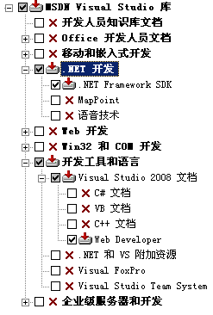
安装MSDN

Slide 51
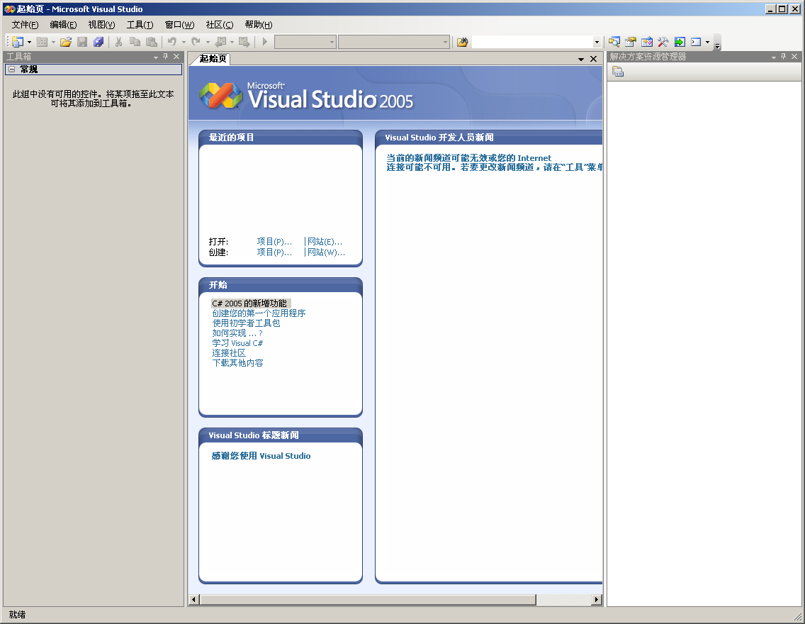
VS .NET开发环境的启动
Notes:
这里不用介绍界面

Slide 52
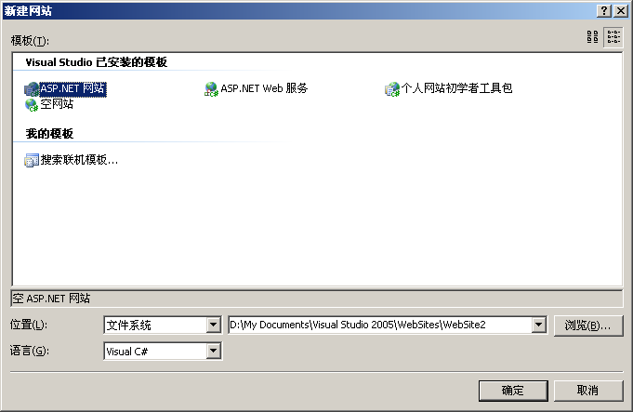
新建ASP.NET网站
选择开发，有C#和VB.NET两种类型
VS 2008在此处可以选择.NET版本
有“文件系统”、“HTTP”和“FTP”三种方式
Notes:
一般用C#
有2.0 3.0 3.5三个版本可供选择，IDE会屏蔽和显示特定版本所支持的功能

Slide 53
演示
Hello, World!

Slide 54
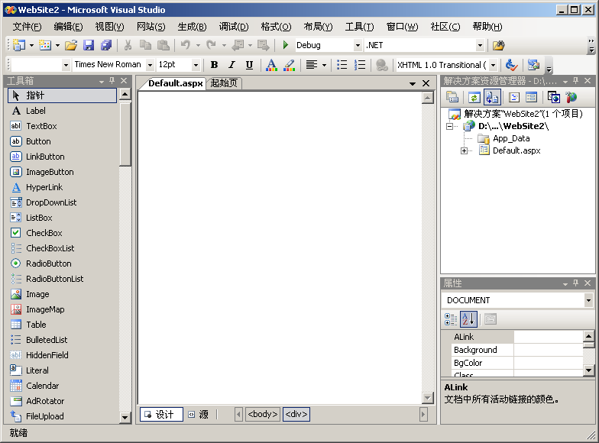
VS .NET主界面
Notes:
单击“确定”按钮，这时系统将进入Visual Studio.NET的集成开发环境的主界面，如下图所示

Slide 55
标题栏
屏幕顶部的水平条
显示应用程序的名称

Slide 56
菜单栏
使用VS.NET的主要工具之一
可以执行VS.NET的所有功能

Slide 57

工具栏
能够快捷地执行菜单栏的很多命令
有20多种工具栏

Slide 58
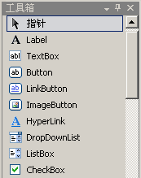
工具箱
包含程序设计过程中可以使用的各种控件
每种控件用一小的图标及相应的名称来表示
单击不同的标签页可切换到不同的工具箱

Slide 59
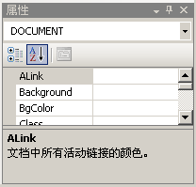
属性窗口
可查看和更改选定对象的属性及事件
也可以编辑和查看文件、项目及解决方案属性

Slide 60
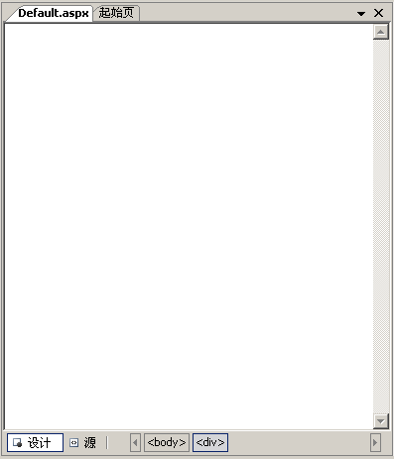
视图设计器窗口
用于设计网页的用户界面及相应的程序代码
用户界面有“设计”和“源”两种编辑方式
每一个前台页面文件都对应一个后台代码文件
Notes:
展示对应的后台代码，“代码与页面分离”，提示一下，早期的ASP代码和页面是混杂在一起的

Slide 61
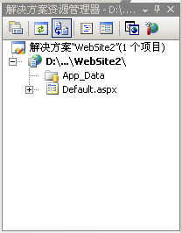
解决方案资源管理器窗口
项目包含一个ASP.NET网站的所有文件
解决方案包含一个或多个项目
Notes:
当新建一个项目时，Visual Studio.NET会自动会自动生成一个解决方案，并在当前项目中添加如下内容

Slide 62
小结
开发工具的简介和安装
  安装VS .NET
运行环境介绍
  ASP.NET简介
  .NET原理
  .NET框架组成
  ASP.NET
  ADO.NET
  .NET和VS .NET发展史
开发工具的使用
  安装MSDN
  新建ASP.NET网站
  VS .NET的界面和功能

Slide 63
作业
习题1、2

